Slide 1
Dierproeven. Leg dat maar eens uit!

Slide 2
Inhoud
dierproeven en alternatieven
proefdieren
wetgeving en controle
de mens achter de dierproef
vragen

Slide 3
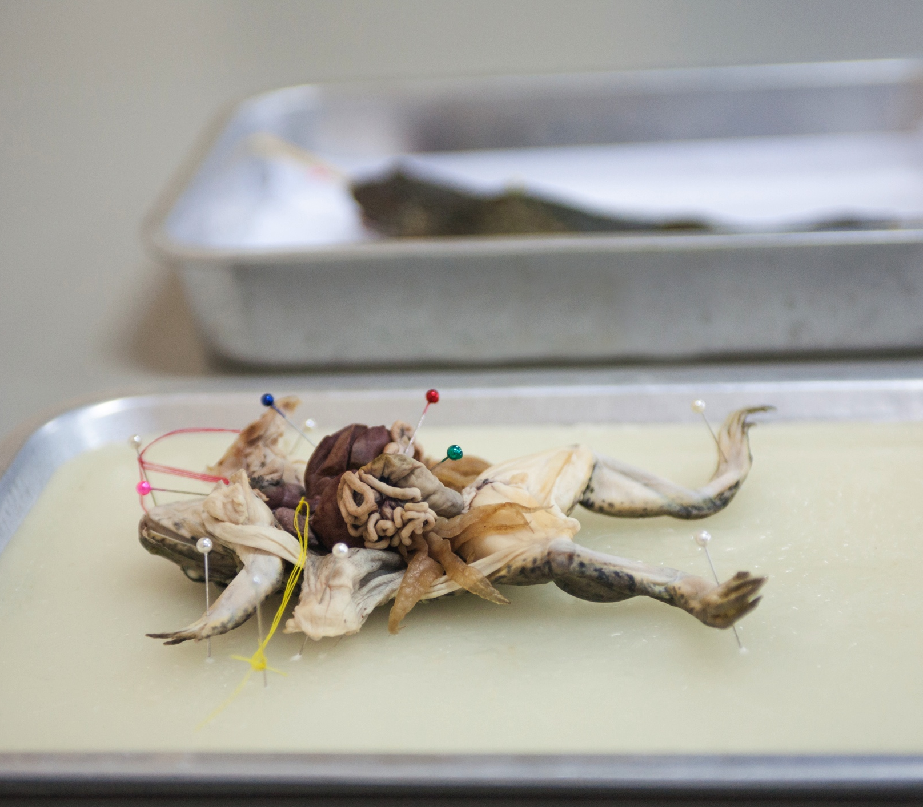
dierproeven en alternatieven
“Een wereld zónder dierproeven. Dat zou mooi zijn. Maar is het ook haalbaar?’’

Slide 4
dierproeven en alternatieven
Wat is een dierproef?
Een dierproef is een proef op levende gewervelde dieren die hierbij pijn, ziekte, stress of alleen-zijn ervaren.
Onderzoekers moeten dit ongerief zo veel mogelijk tegengaan.

Slide 5
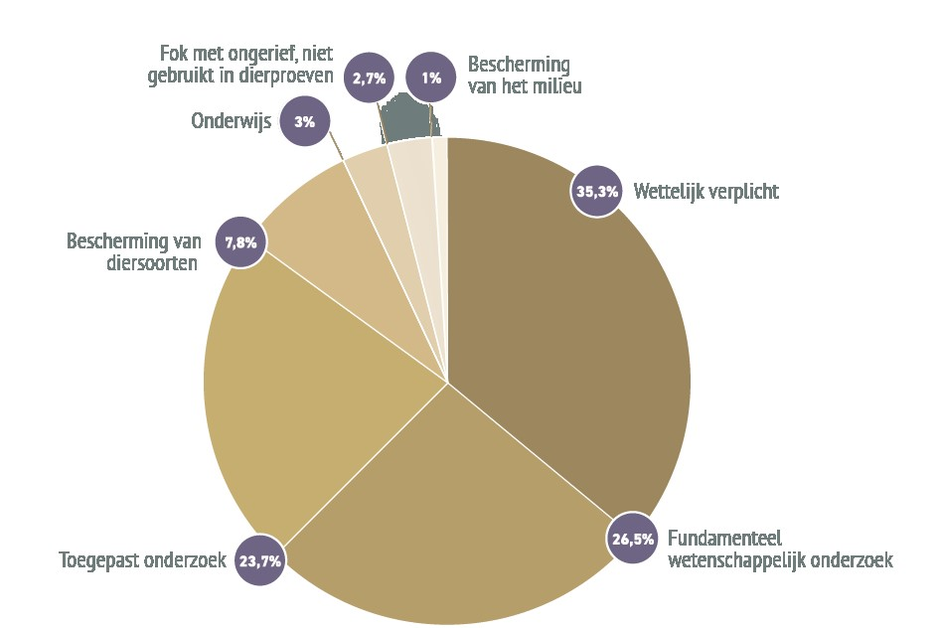
dierproeven en alternatieven
Waarom doen we dierproeven?
In de film Dierproeven doe je niet zomaar zie je de redenen voor dierproeven.

Slide 6
dierproeven en alternatieven
Wat leveren dierproeven ons op?
Wetenschap: inzicht hoe het lichaam van mens en dier precies werkt.
Toegepast onderzoek: ontwikkeling van producten en behandelingen voor mensen en dieren, inzicht in de veiligheid van medicijnen, voedingsmiddelen en chemische stoffen.
Onderwijs: kennis van en ervaring met de behandeling en verzorging van (proef)dieren.

Slide 7
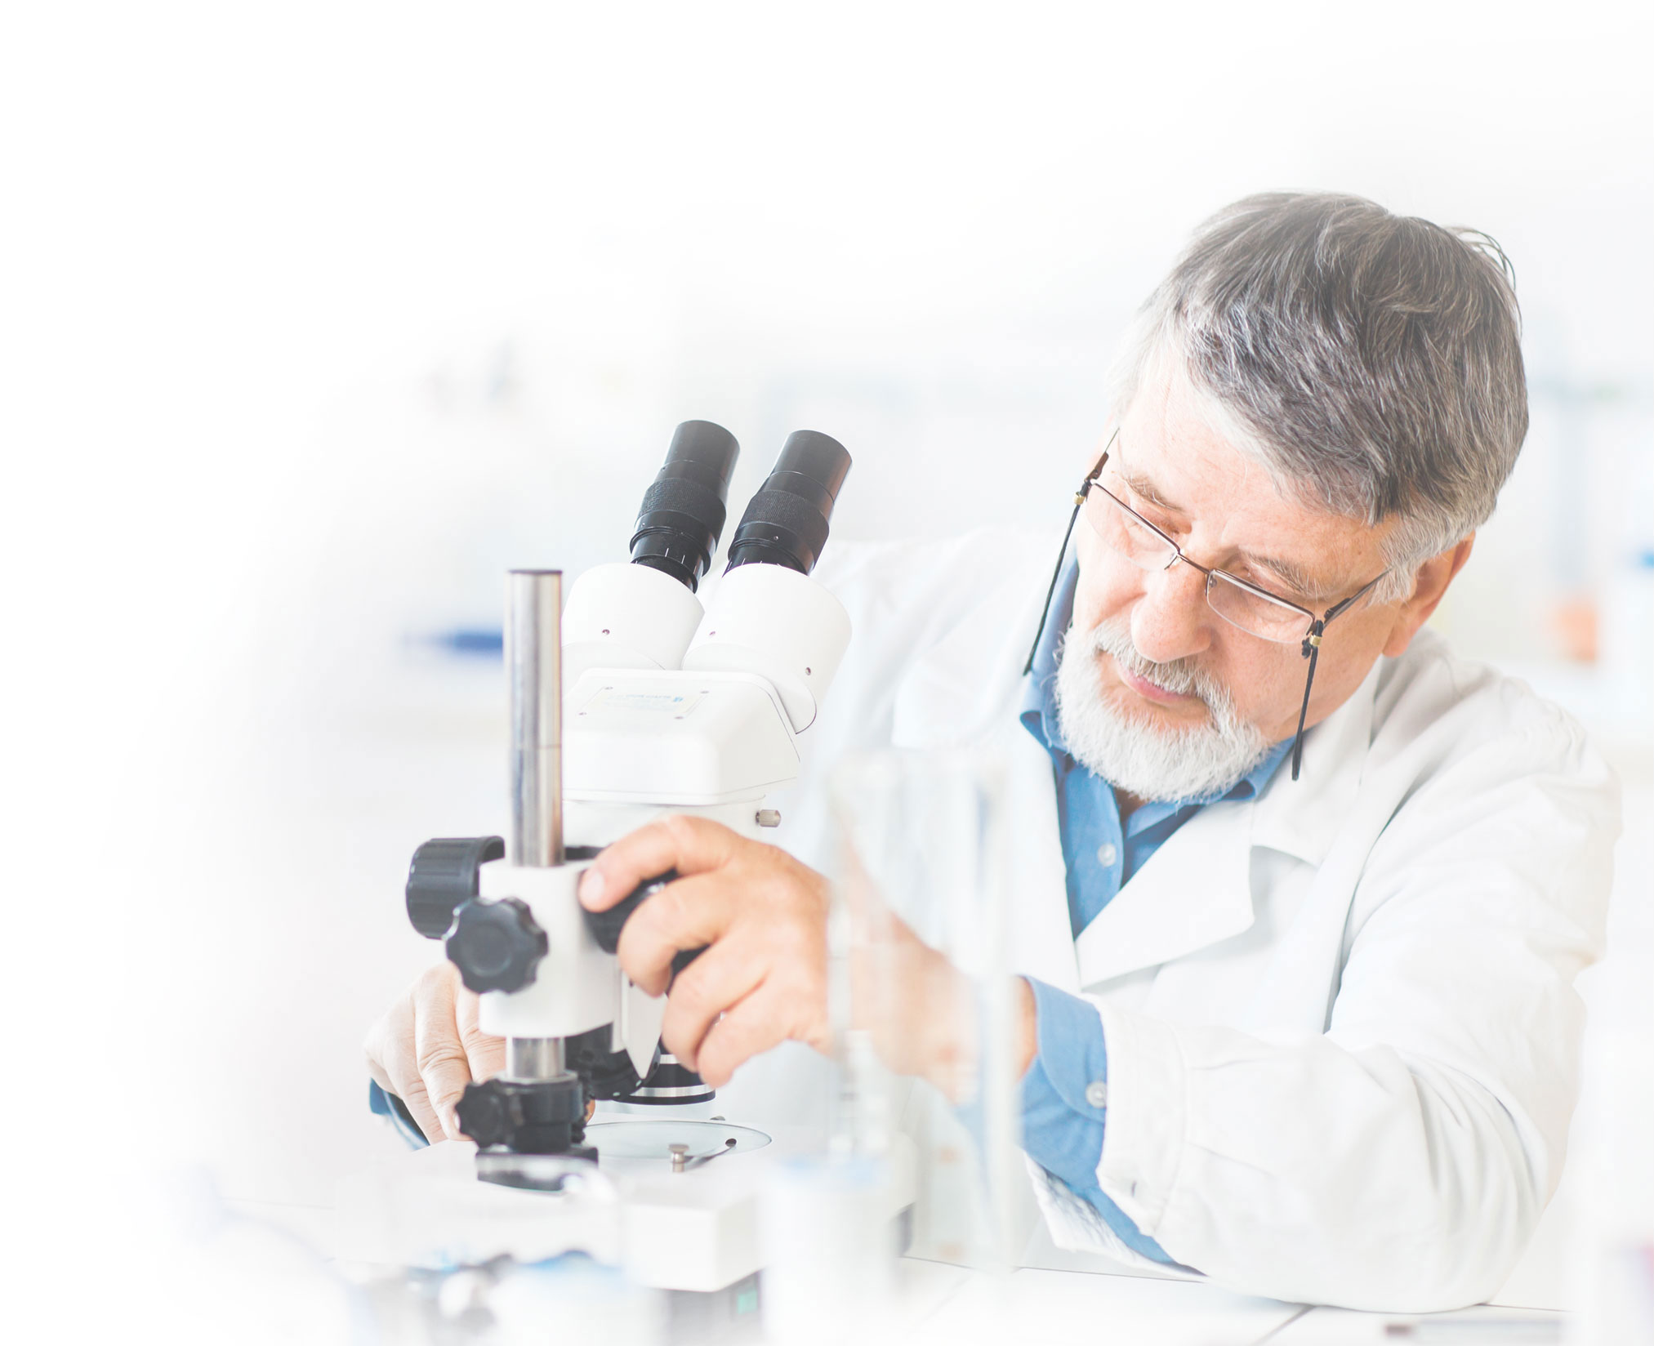
dierproeven en alternatieven
Nederlands beleid: 3 V’s
Vervanging
dierproef vervangen door alternatief. Bijvoorbeeld: slachthuismateriaal of kunstrat.
Vermindering
aantal proefdieren beperken. Bijvoorbeeld: tumor volgen met MRI-scan.
Verfijning
ongerief voor proefdier terugdringen. Bijvoorbeeld: pijnbestrijding en kooiverrijking.
Vervanging
Vermindering
Verfijning

Slide 8
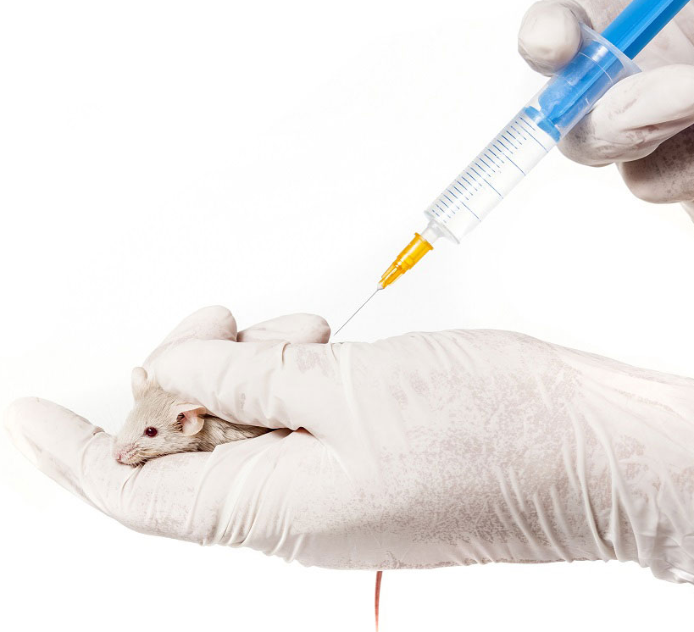
proefdieren
“De meeste proefdieren zijn speciaal gefokt bij erkende bedrijven die hiervoor een vergunning hebben van de overheid.’’

Slide 9
proefdieren
Sinds 1978 registratie van dierproeven

Slide 10
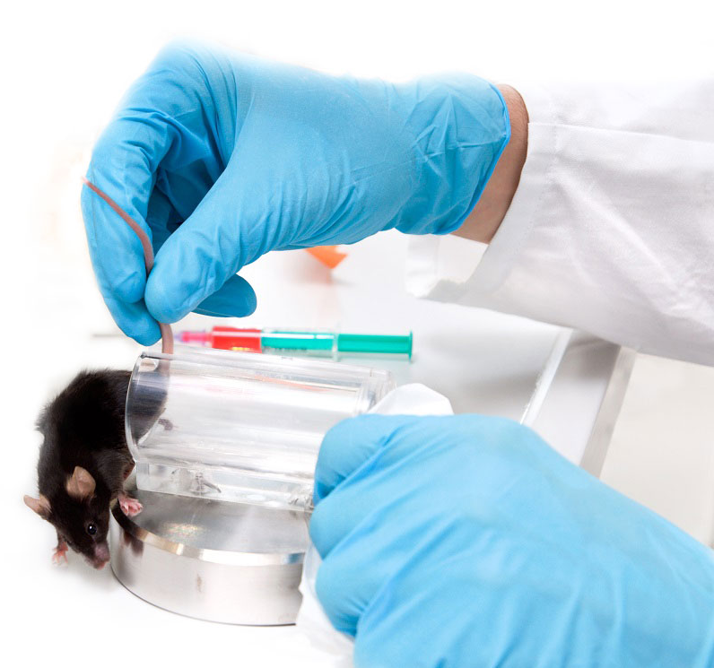
wetgeving en controle
“Het gebruik van proefdieren in Europa is strenger dan waar ook ter wereld. Nederland biedt proefdieren een nog betere bescherming.’’

Slide 11
wetgeving en controle
Herziene wet op dierproeven
De overheid hanteert strenge regels voor dierproeven. Alleen als het echt niet anders kan, krijg je toestemming voor een dierproef.
Sinds 2014 is de herziene wet op dierproeven van kracht. We volgen hiermee de Europese Richtlijn 2010/63 EU. Nederland had de meeste zaken al voor elkaar, maar moest het aanvragen van vergunningen anders organiseren.
De regels voor dierproeven zijn in Europa strenger dan waar ook in de wereld. Ons land heeft bepalingen die proefdieren nog uitgebreider beschermen.

Slide 12
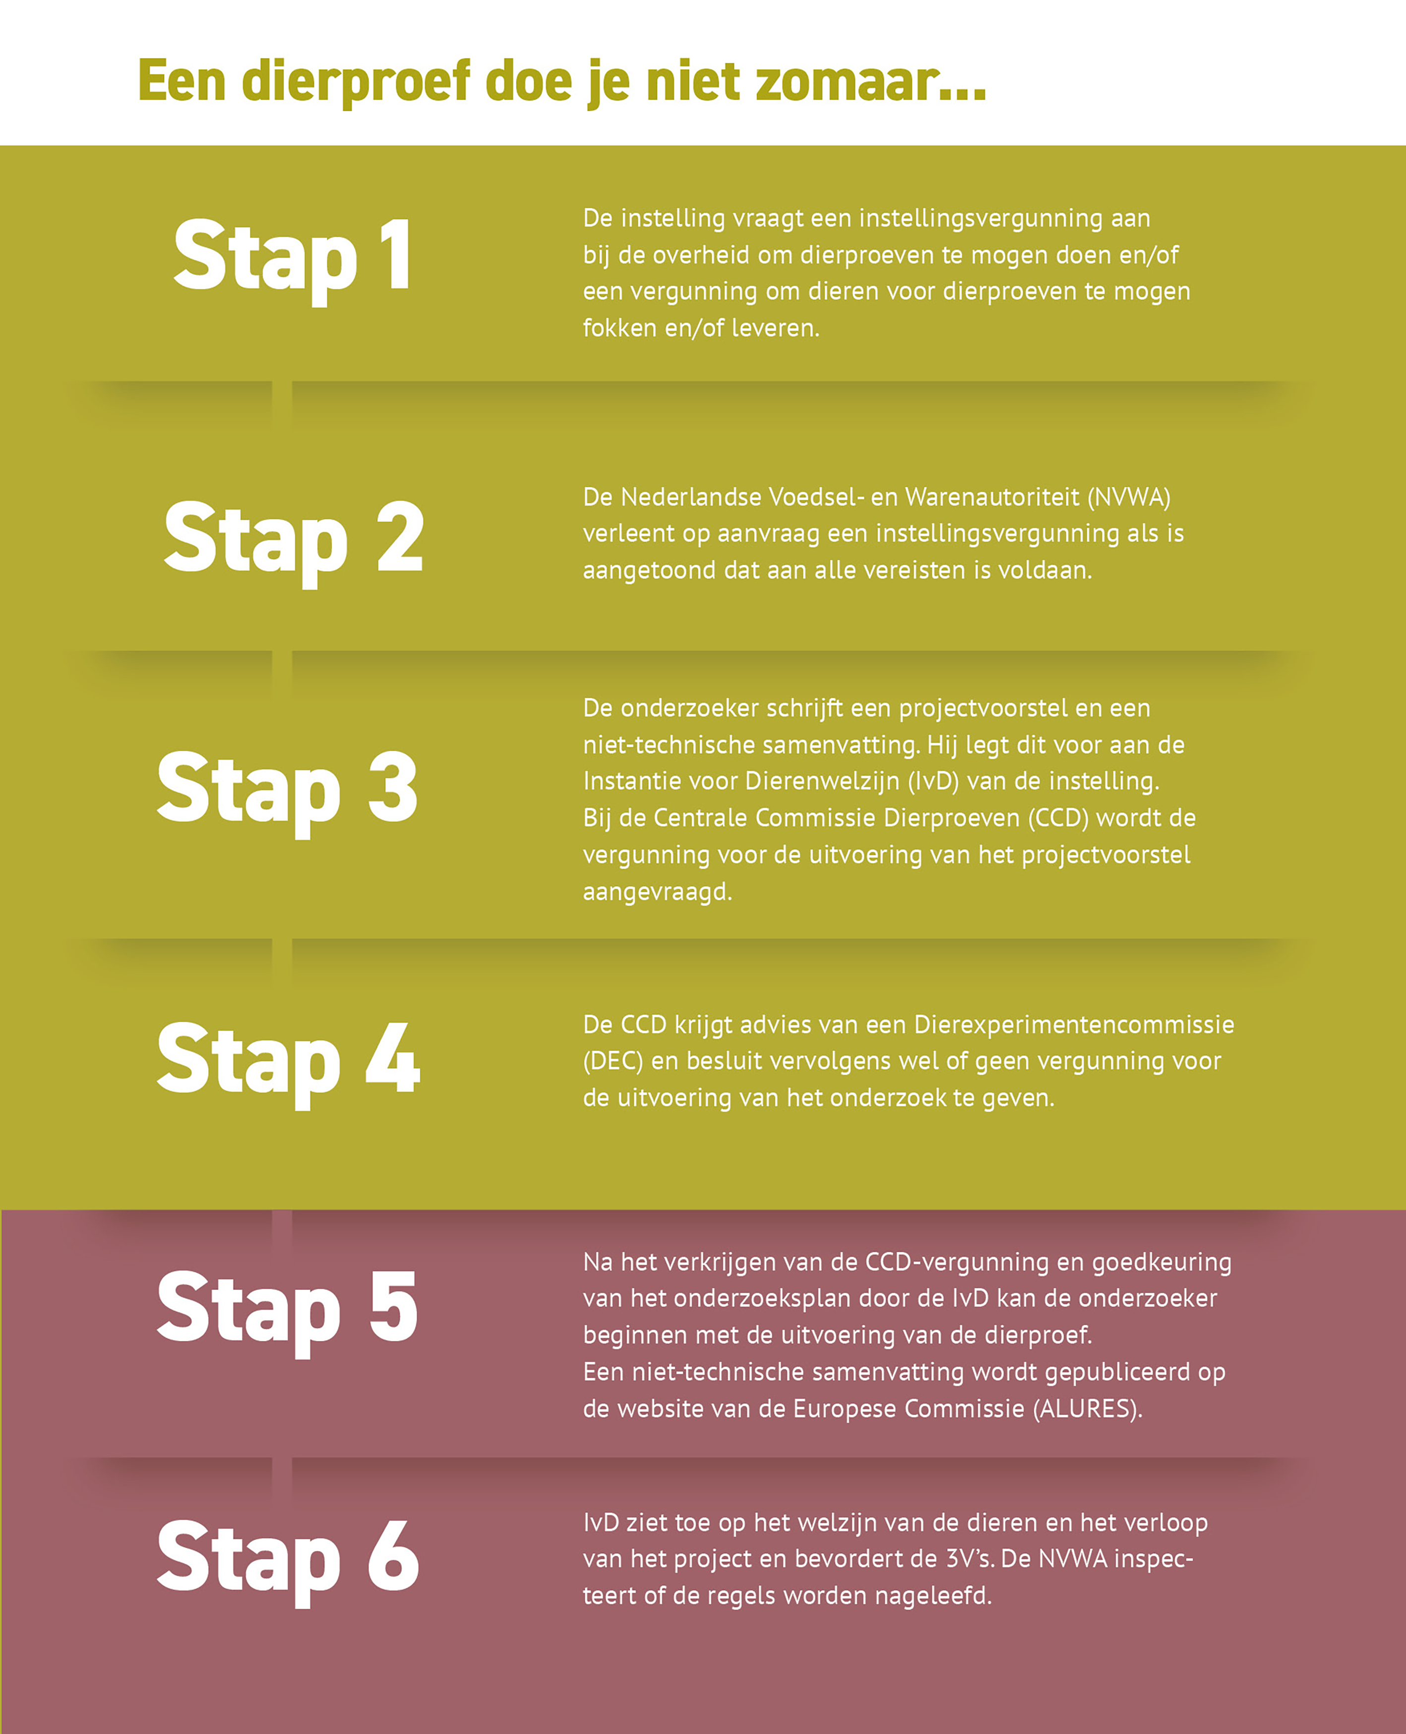
wetgeving en controle

Slide 13
wetgeving en controle
Naast regels ook plichten
De overheid stelt strenge regels aan dierproeven, maar stelt deze proeven zelf ook verplicht. Testen op dieren zijn vaak niet te vermijden om het veilig gebruik van medicijnen, voedingsmiddelen en chemische stoffen enigszins te waarborgen.
Dierproeven voor cosmetica (inclusief producten voor persoonlijke verzorging) zijn verboden.
De Code Openheid Dierproeven bevordert de dialoog over dierproeven tussen wetenschappers en samenleving.

Slide 14
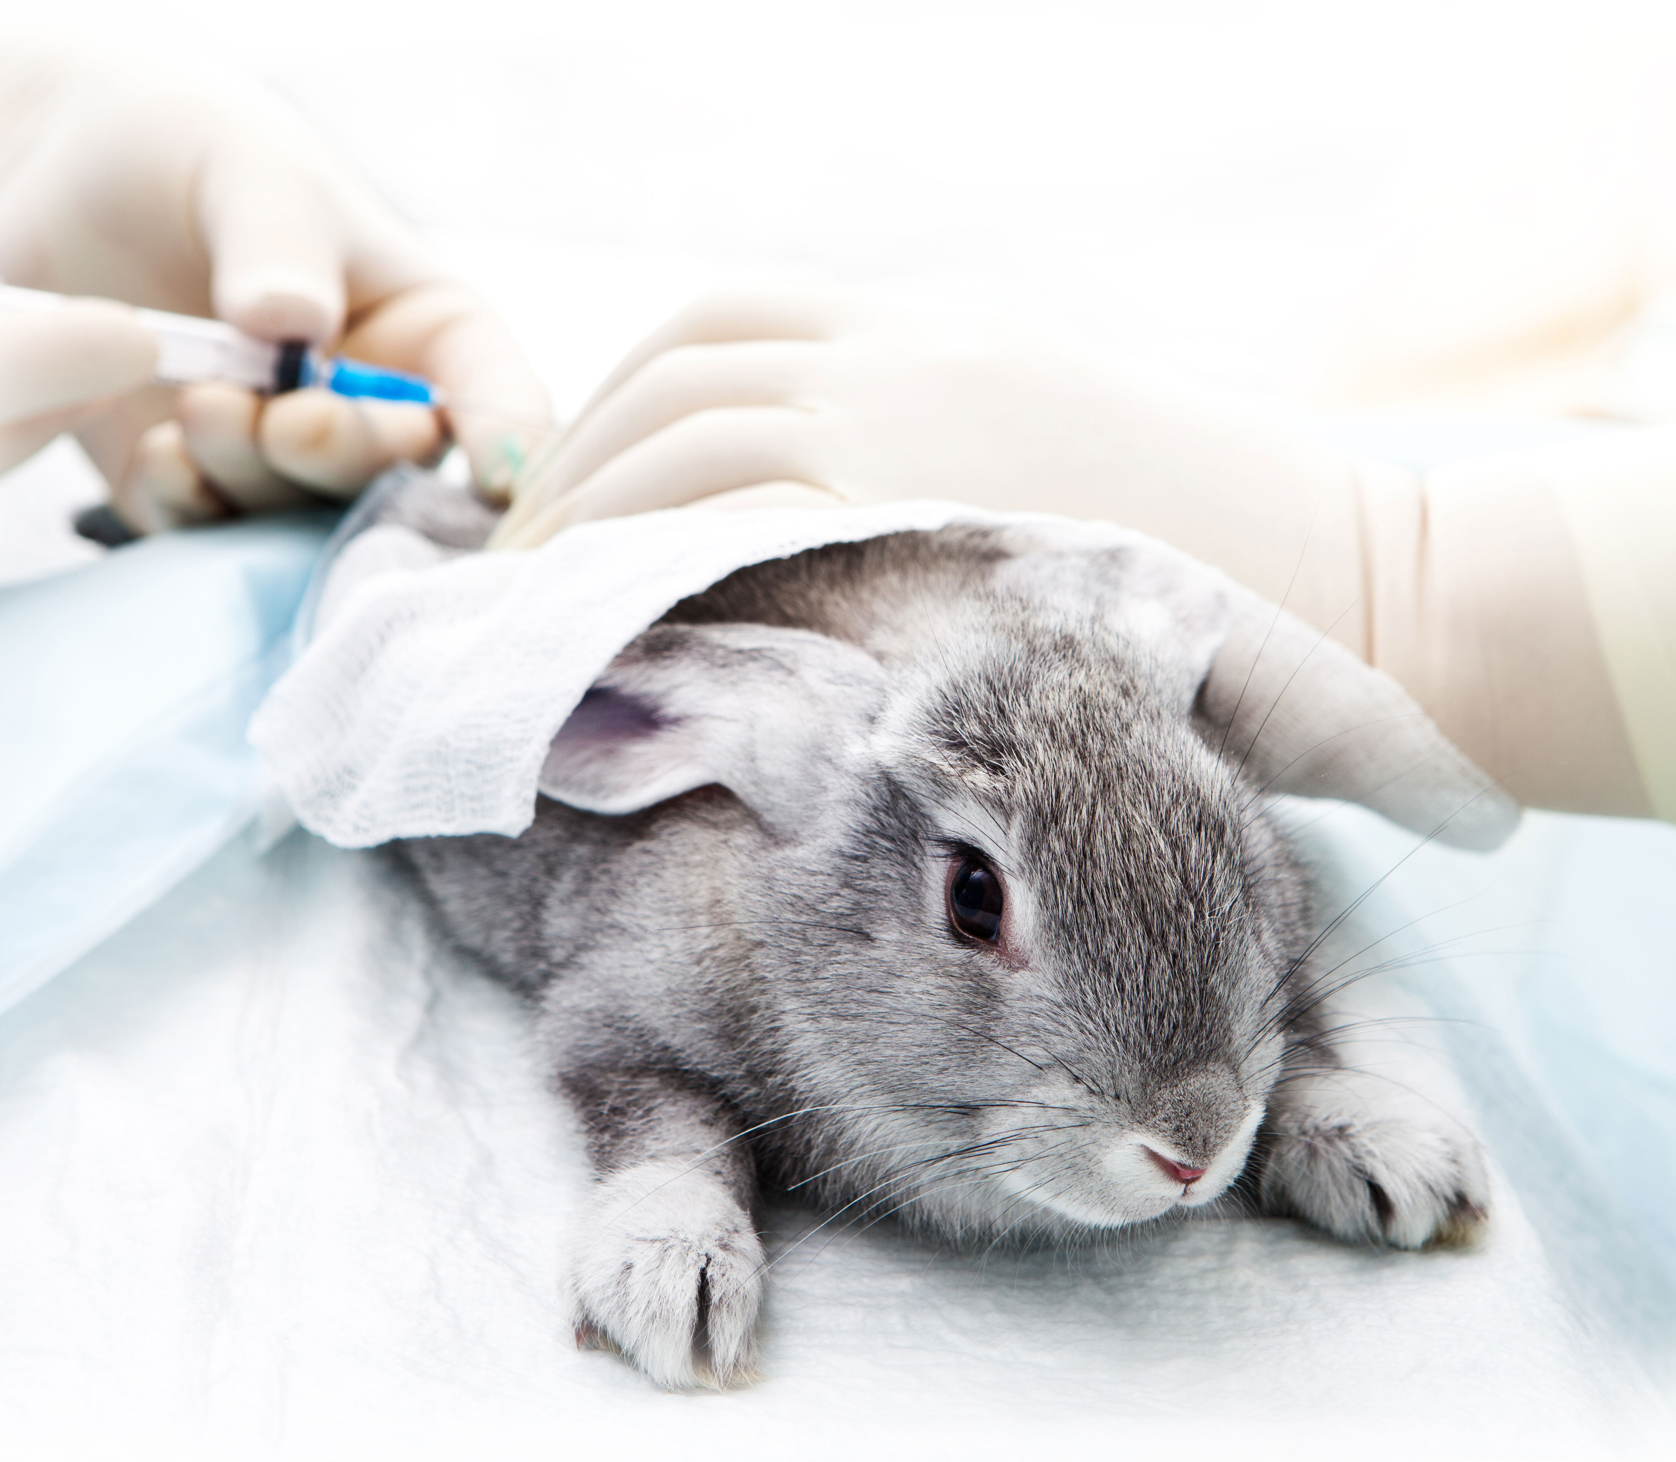
de mens achter de dierproef
“Bij dierproeven is altijd een heel team betrokken. Wetenschappers werken nauw samen met dierenverzorgers en dierenartsen.’’

Slide 15
de mens achter de dierproef
Wie doen dierproeven?
Dierproeven worden uitgevoerd door onderzoekers uit wetenschap en industrie, docenten en studenten in academisch, hoger en middelbaar onderwijs. Wil je weten hoe mensen met proefdieren werken? Kijk dan naar het filmpje De mens achter de dierproef.

Slide 16
vragen
Heb je vragen?
Check dan de veelgestelde vragen op onze website: www.stichtinginformatiedierproeven.nl
Wil je contact opnemen?
Stuur ons een mail via info@informatiedierproeven.nl

